Slide 1
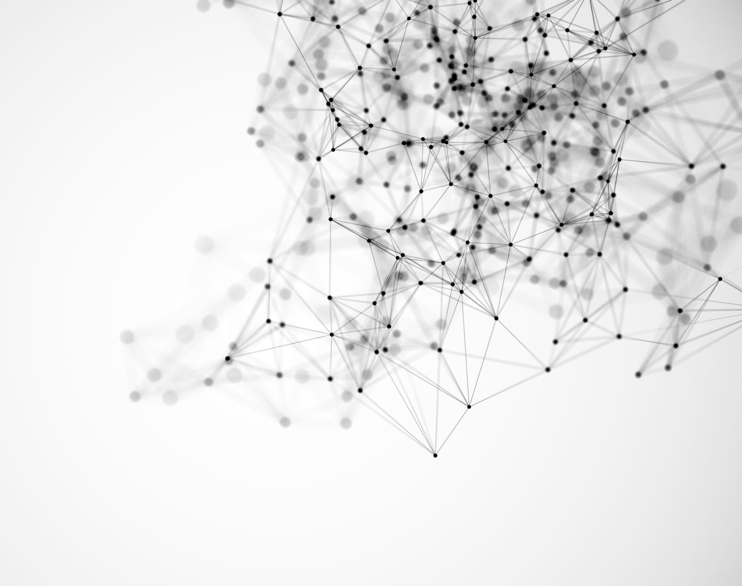
Photo to background picture by using GAN
배경작화를 직접 만들어보았다

Slide 2
개요
1. 프로젝트 목표 및 의의
2. 프로젝트에 사용한 기술 소개
3. 스케치 - 스케치
4. 스케치 - 배경그림
5. 원본사진 - 배경그림
6. 원본사진 - 원본사진
7. 결과 및 반성점

Slide 3
프로젝트 목표 및 의의
프로젝트 목표
-만화나 애니메이션 작화를 모방하여 풍경사진을 배경작화로 쓰일 수 있게 조정한다.
프로젝트 의의
-만화나 애니메이션에서 인물을 제외한 배경작화는 많은 비중을 차지한다
-배경작화를 직접 그리기 보다는 AI 기술을 사용하여 간단히 만들 수 있게 한다
-추가적으로, 실제 영상을 애니메이션처럼 만들 수 있다. (ex) 러빙빈센트)

Slide 4
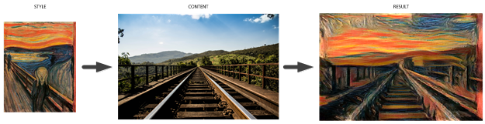
프로젝트에 사용한 기술 소개
Neural Style Transfer

Slide 5
스케치- 스케치

Slide 6
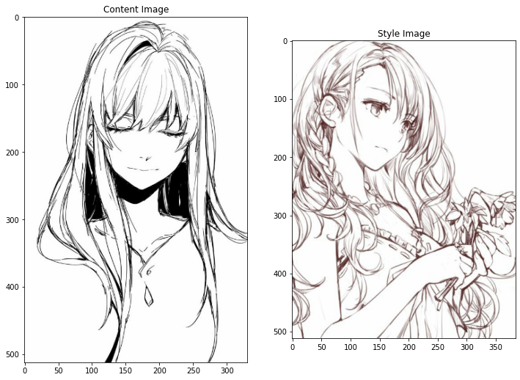
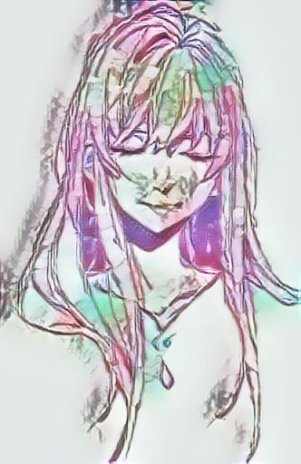
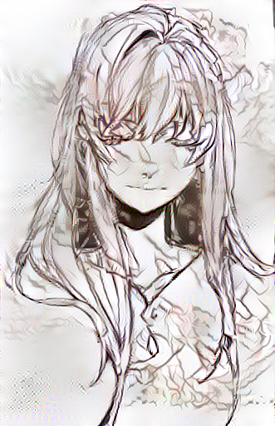
스케치- 스케치
Content
Style
Transfer Model
by TF Hub
Model Result

Slide 7
스케치- 배경그림

Slide 8
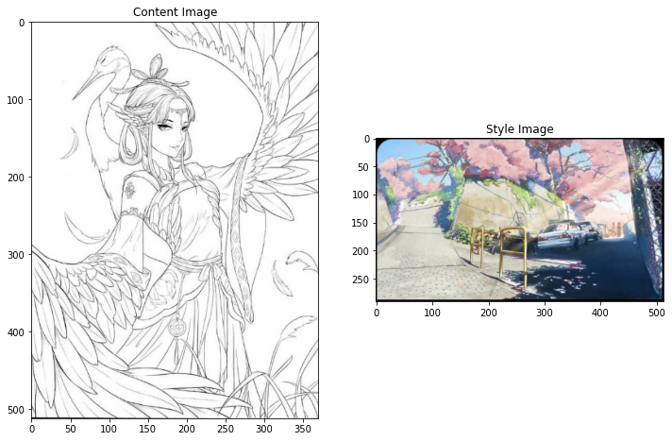
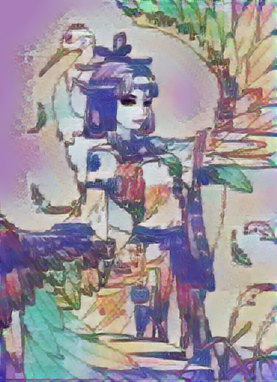
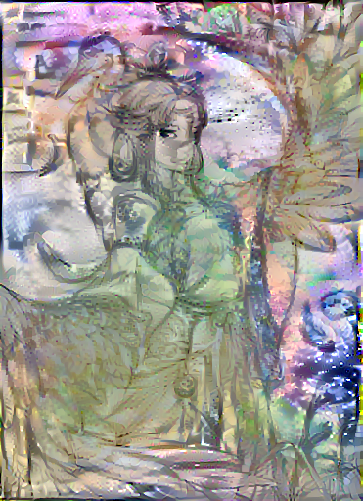
스케치- 배경그림
Content
Style
Transfer Model
by TF Hub
Model Result

Slide 9
원본사진- 배경그림

Slide 10
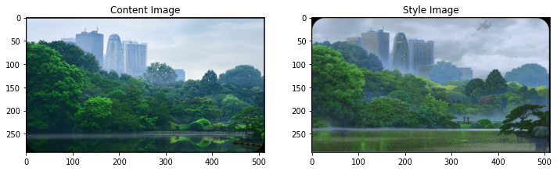
원본사진- 배경그림

Slide 11
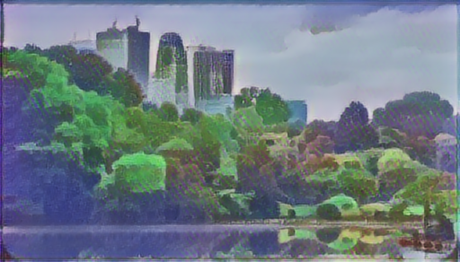
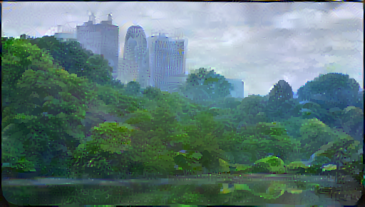
원본사진- 배경그림
Transfer Model by TF Hub
Model Result

Slide 12
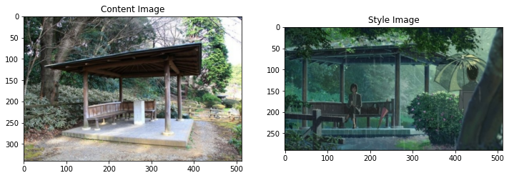
원본사진- 배경그림

Slide 13
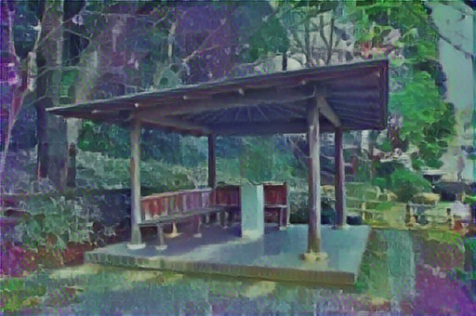
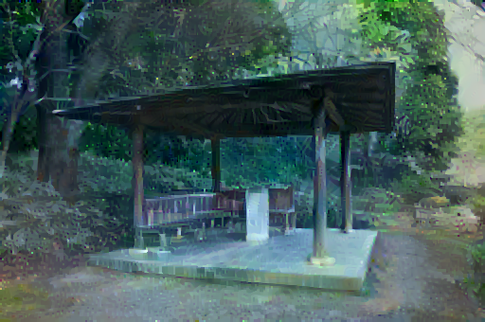
원본사진- 배경그림
Transfer Model by TF Hub
Model Result

Slide 14
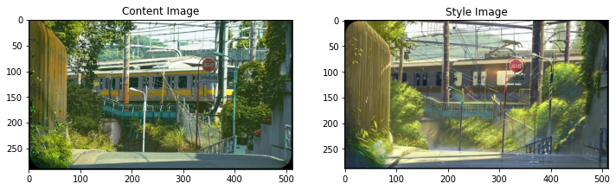
원본사진- 배경그림

Slide 15
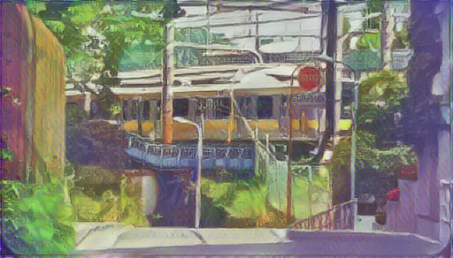
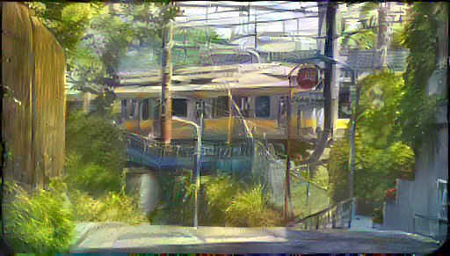
원본사진- 배경그림
Transfer Model by TF Hub
Model Result

Slide 16
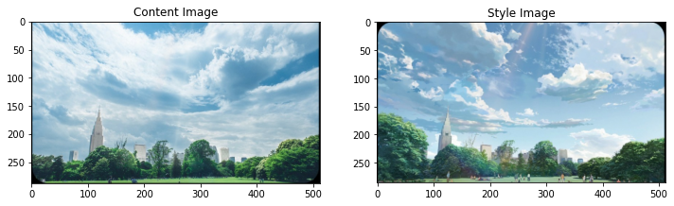
원본사진- 배경그림

Slide 17
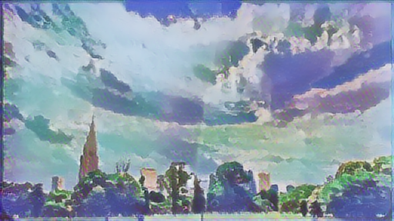
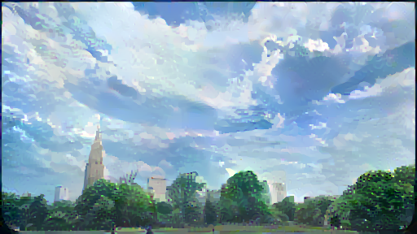
원본사진- 배경그림
Transfer Model by TF Hub
Model Result

Slide 18
원본사진- 원본사진

Slide 19
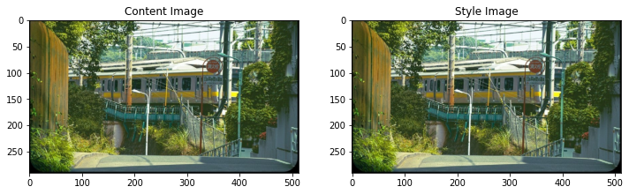
원본사진- 원본사진

Slide 20
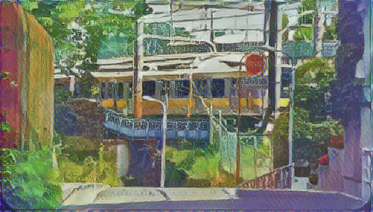
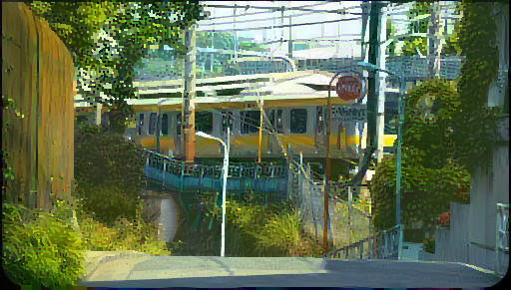
원본사진- 원본사진
Transfer Model by TF Hub
Model Result

Slide 21
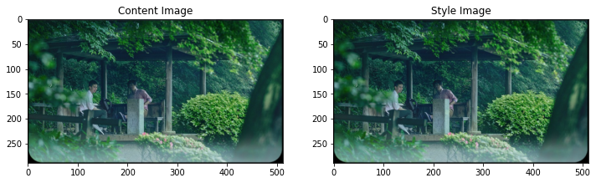
원본사진- 원본사진

Slide 22
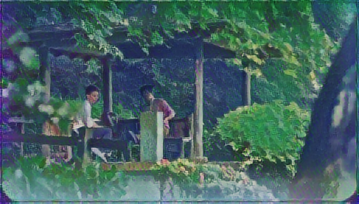
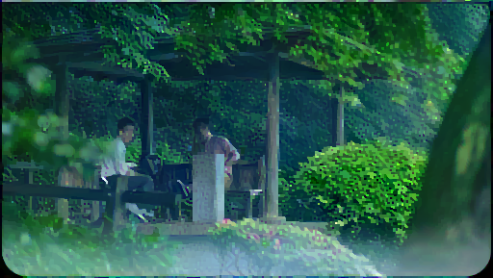
원본사진- 원본사진
Transfer Model by TF Hub
Model Result

Slide 23
원본사진- 스케치

Slide 24
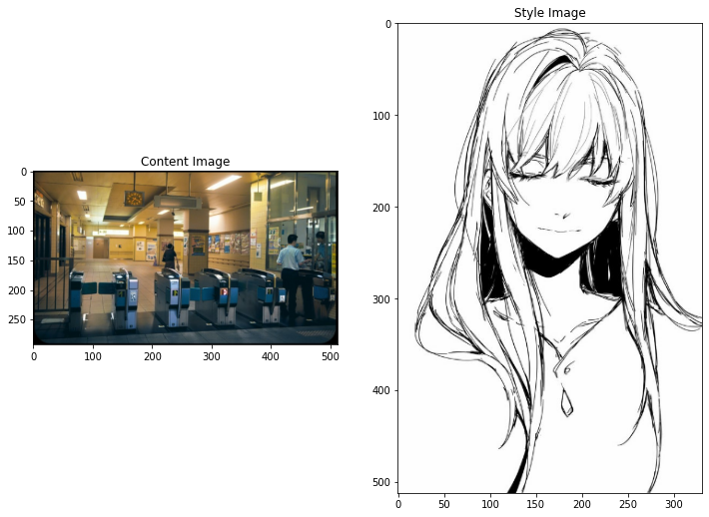
원본사진- 스케치

Slide 25
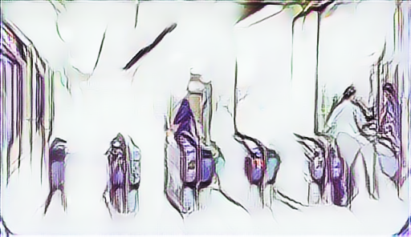
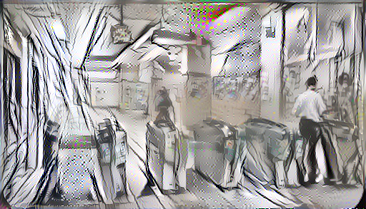
원본사진- 스케치
Transfer Model by TF Hub
Model Result

Slide 26
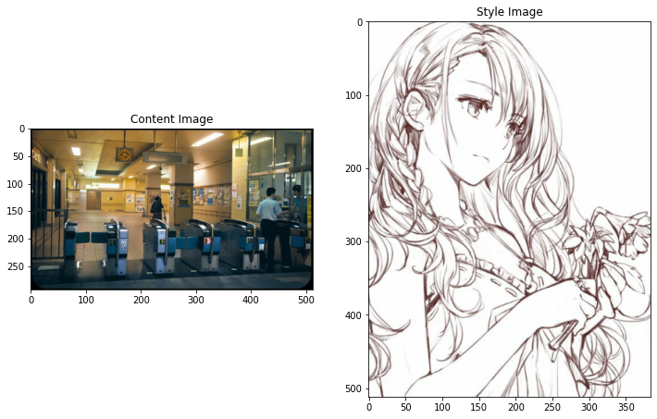
원본사진- 스케치

Slide 27
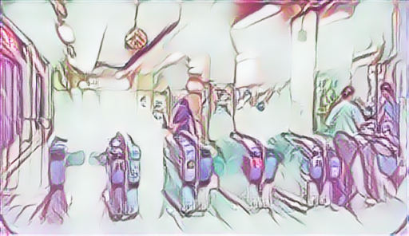
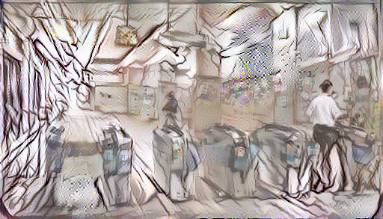
원본사진- 스케치
Transfer Model by TF Hub
Model Result

Slide 28
결과 및 반성점

Slide 29
결과 및 반성점
결과
스타일 이미지의 그림체 가 아닌 색조들의 배합 을 가져옴
콘텐츠 이미지의 색조들의 배합은 변경됨
콘텐츠 이미지의 그림체는 그대로 유지됨
반성점
작화가 사실체가 아닌 경우, 그림체가 변경되지 않으므로 재현하기 어렵다
배경이 되는 사진이 존재해야 한다.(허구의 배경을 그리기 어렵다)
뭉개진 작화를 해상도를 올리는 작업을 하면 작화의 질이 상승할 수도 있을 것 같다

